Slide 1
DotNyetWork
Ötvös Bence
Somogyi Bánk
Fazekas Dominik
we nyet to network issues

Slide 2
Bevezető
Projekt célja: Egy biztonságos, skálázható és nagy rendelkezésre állású hálózati infrastruktúra kialakítása.
Prezentáció: Ez a prezentáció bemutatja a hálózat részeit és azok kiépítésének a folyamatát

Slide 3
Dokumentáció részei
Hálózat szimulációja: Projekt.pkt
Word dokumentáció: Projekt_Word.pdf
Tesztelési dokumentáció: Teszteles.pdf
Prezentáció: Prezi.pptx

Slide 4
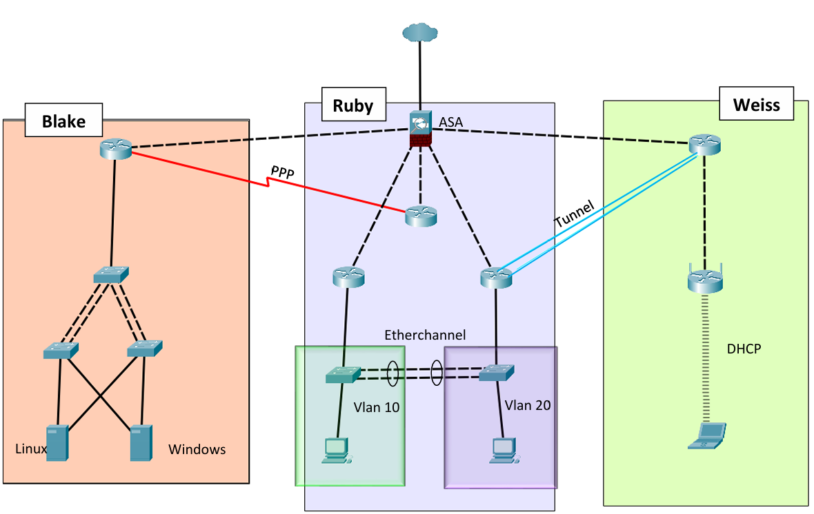
Hálózati topológia

Slide 5
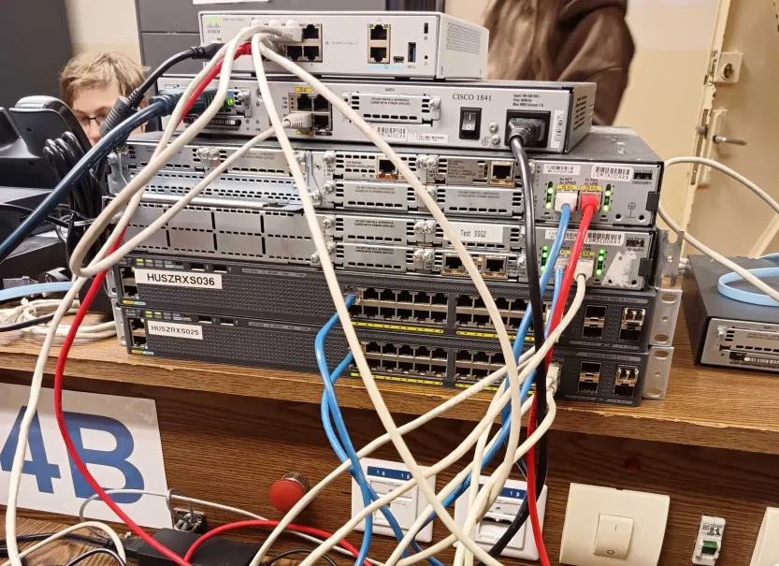
Ruby telephely fizikai eszközökön

Slide 6
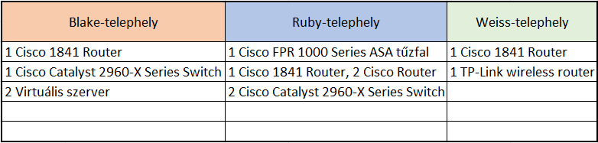
Megvalósításhoz használt eszközök

Slide 7
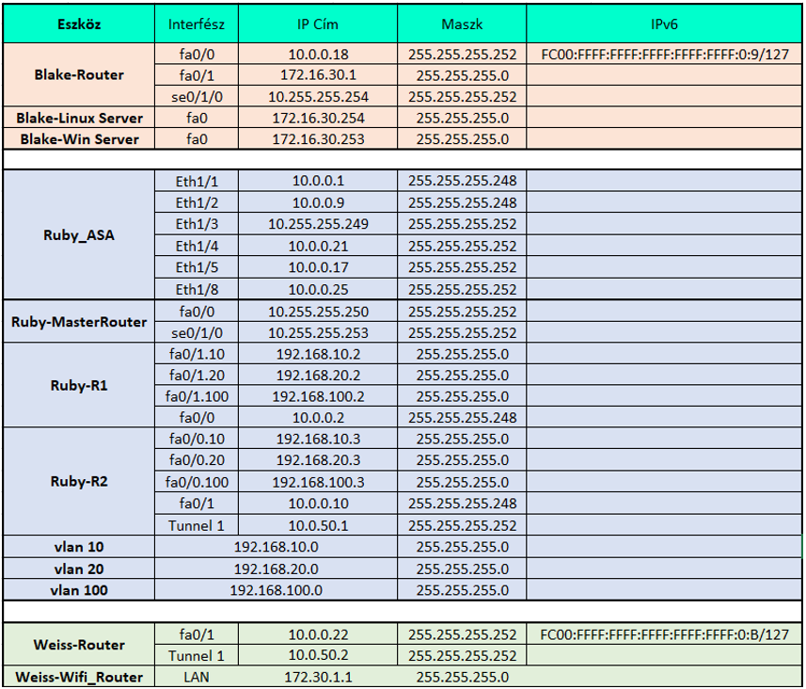
Ip táblázat

Slide 8
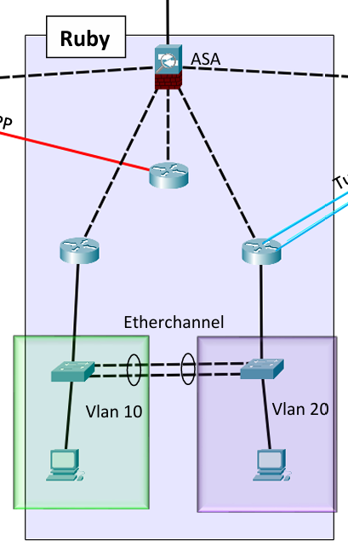
Projekt részeinek bemutatása
1. Ruby telephely
Használt technológiák:
SSH
Vlan
Etherchannel
Port security
GLBP
OSPF
PPP
GRE Tunnel
NAT
ASA tűzfal

Slide 9
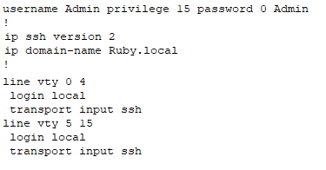
1) SSH
Biztonságos
Hitelesítés több módon
Platformfüggetlen
Sokoldalú
Széles körben elterjedt
SSH konfiguráció

Slide 10
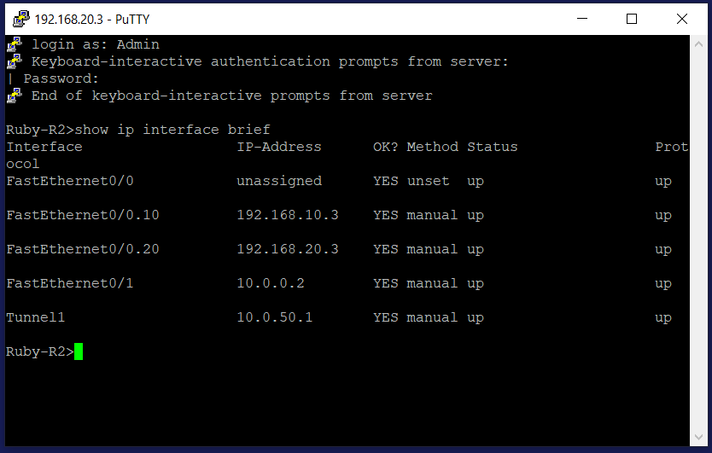
1) SSH
SSH Teszt

Slide 11
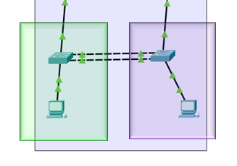
2) VLAN
Vlanok
Létrehoztunk vlanokat a hálózatok elkülönítése érdekében.
Vlan 10
Vlan 20

Slide 12
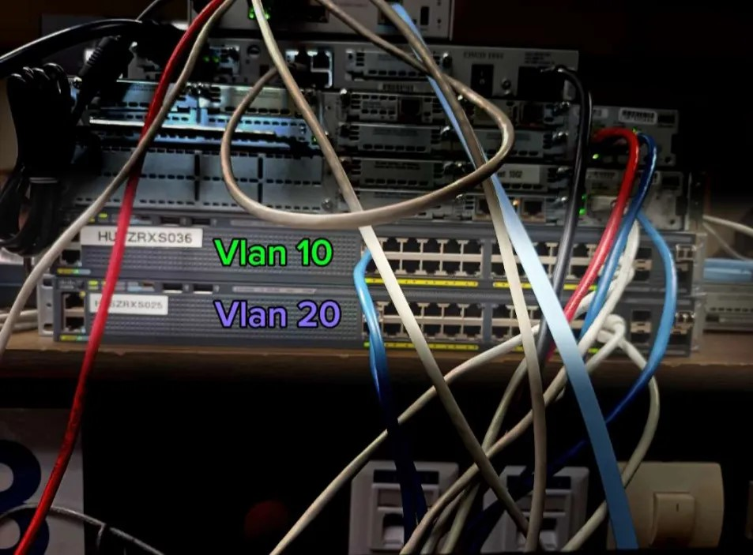
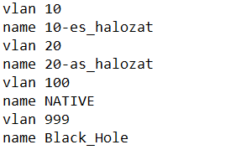
2) VLAN
Vlanok élő eszközön
Vlanok létrehozása

Slide 13
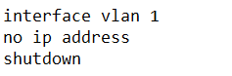
2) VLAN
Vlan 1-et megszüntettük:
biztonsági réssé válhat.

Slide 14
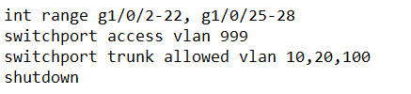
2) VLAN
Vlan 999 (Black Hole):
Összes nem használt port

Slide 15
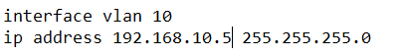
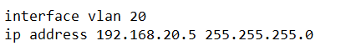
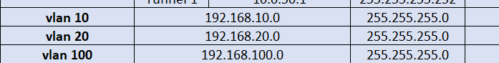
2) VLAN
Ruby-SW1
Ruby-SW2
Vlan IP

Slide 16
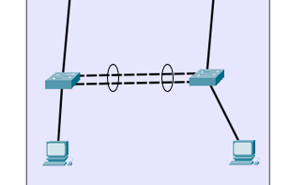
3) Etherchannel
Két port összefogva
A Ruby-Switch-ek g1/0/23 és g1/0/24-es portjain konfiguráltuk

Slide 17
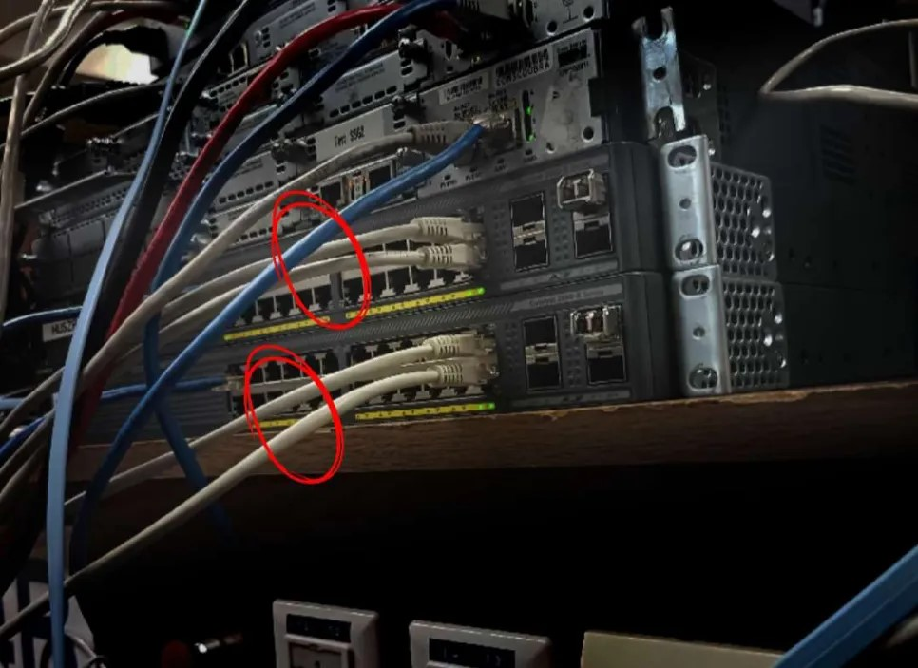
3) Etherchannel
Etherchannel élő berendezésen

Slide 18
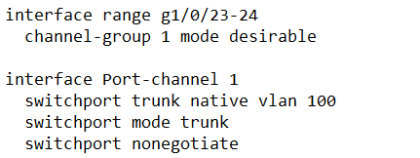
3) Etherchannel
Etherchannel konfiguráció
Az etherchannel Cisco-s ’PAgP’ fajtáját konfiguráltuk

Slide 19
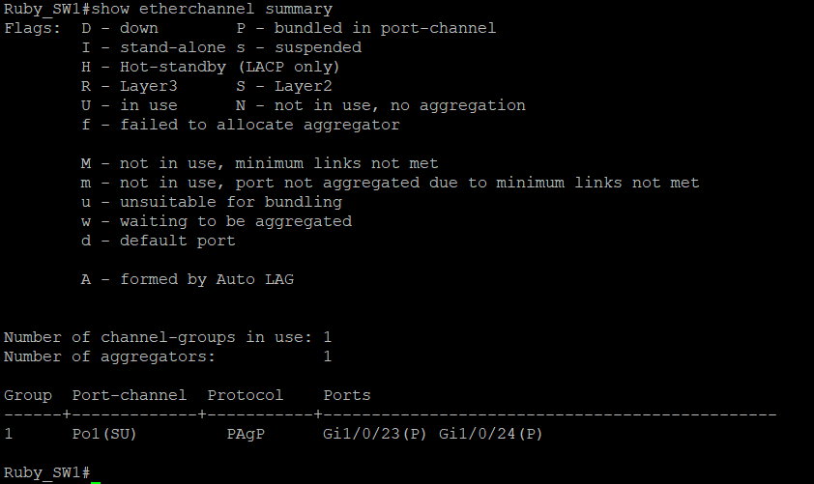
3) Etherchannel
show etherchannel SW1

Slide 20
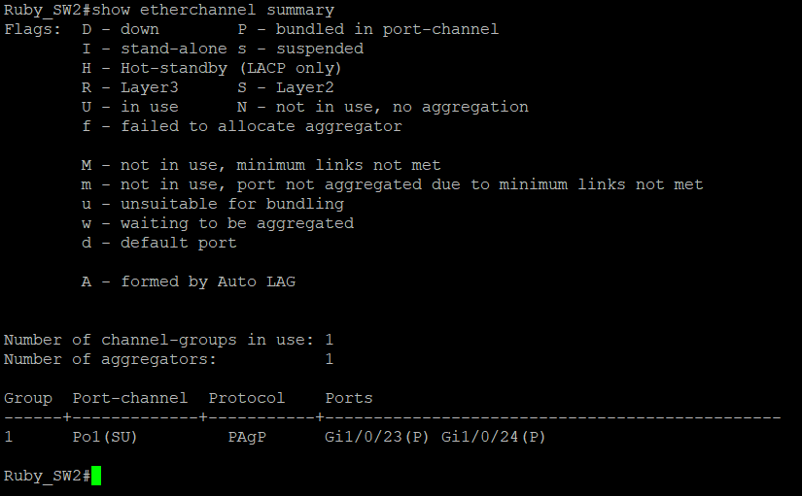
3) Etherchannel
show etherchannel SW2

Slide 21
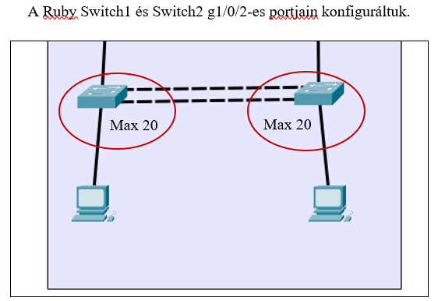
PORT SECURITY

Slide 22
PORT SECURITY

Slide 23
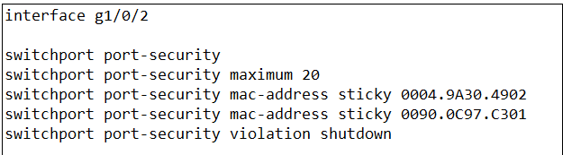
PORT SECURITY
config

Slide 24
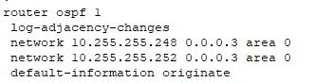
5) OSPF
Dinamikus forgalomirányításnak OSPF-et alkalmaztunk
ALTER_ROUTE konfiguráció

Slide 25
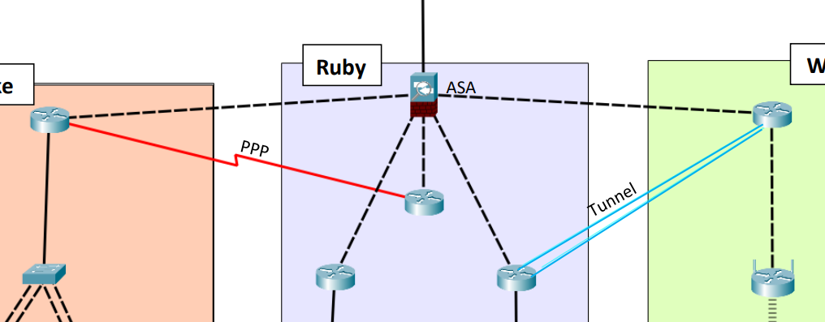
5) OSPF
OSPF-el konfigurált eszközök

Slide 26
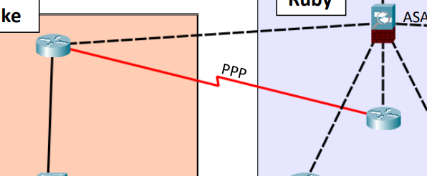
6) PPP
OSPF-el konfigurált eszközök
Blake-R és ALTER_ROUTE közötti Serial vonalon alkalmaztuk

Slide 27
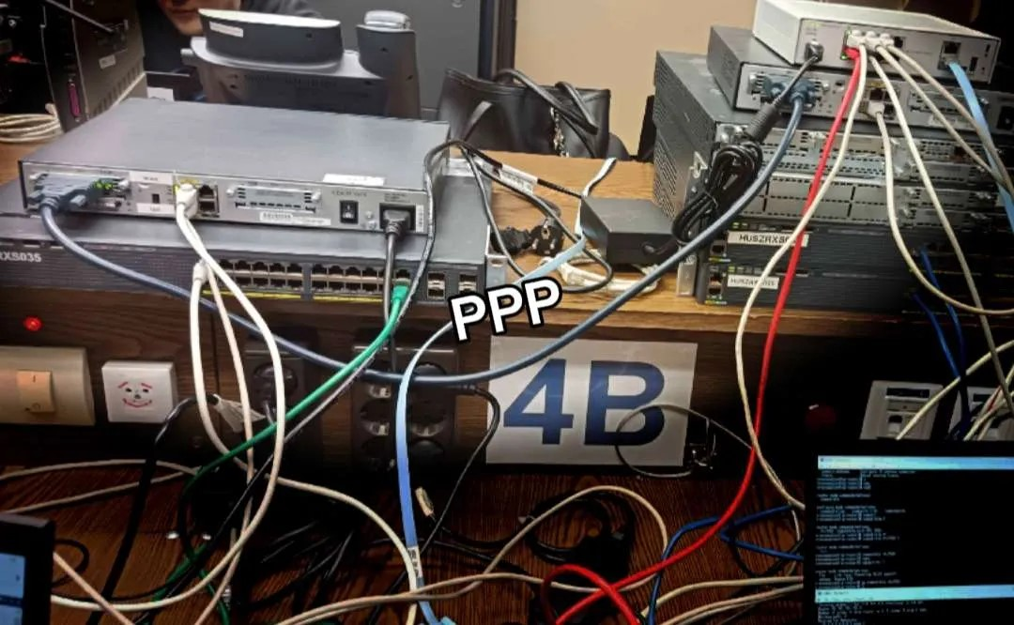
6) PPP
PPP élő berendezésen

Slide 28
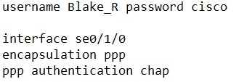
6) PPP
PPP konfiguráció
A routerek Se0/1/0 portjain konfiguráltuk

Slide 29
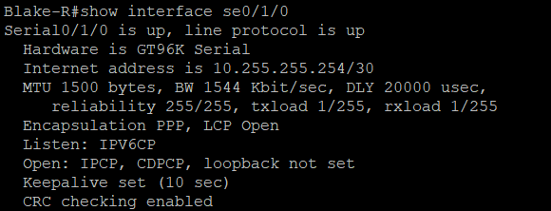
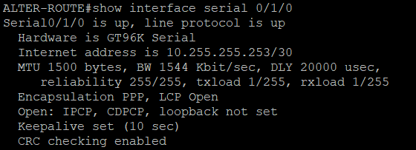
6) PPP
PPP
PPP

Slide 30
6) PPP
PPP ping
PPP ping

Slide 31
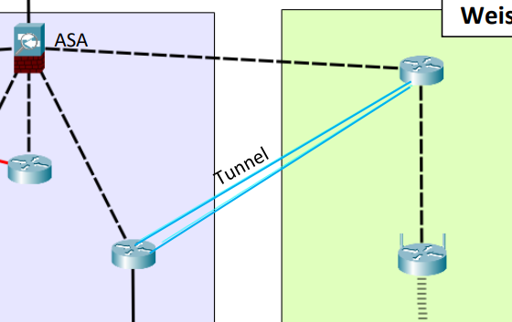
7) Tunnel
Tunnel
A tunnel-t Ruby-R2 és Weiss-R között konfiguráltuk

Slide 32
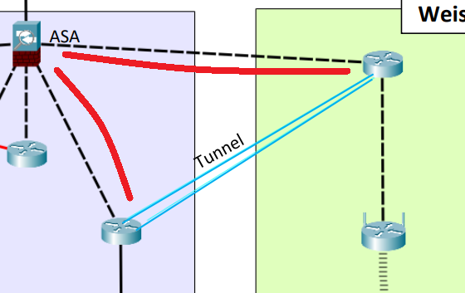
7) Tunnel
Tunnel
A tunnel ”igazi” útvonala

Slide 33
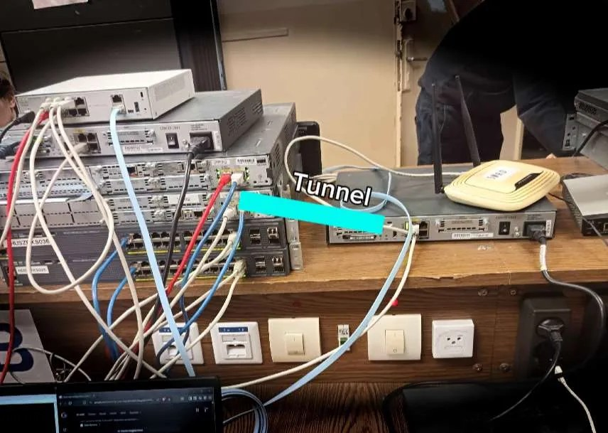
7) Tunnel
Tunnel élő berendezésen

Slide 34
7) Tunnel
Tunnel teszt
Tunnel test

Slide 35
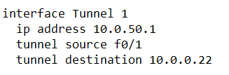
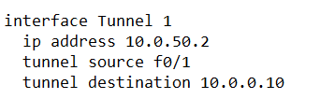
7) Tunnel
Ruby-R2
Weiss-R
Ruby-R2
Weiss-R

Slide 36
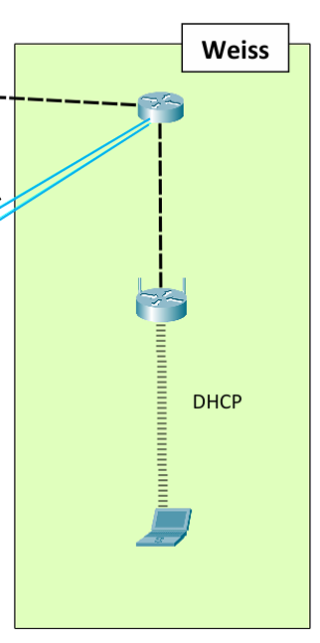
2. Weiss telephely
Használt technológiák:
DHCP
Tunnel

Slide 37
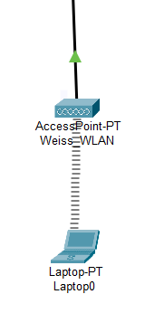
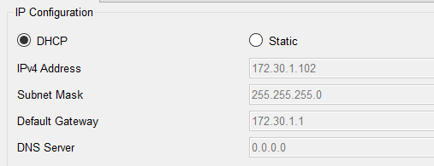
DHCP
Weiss telephely
laptopok accesspoint tól kapnak DHCP-t
WEISS

Slide 38
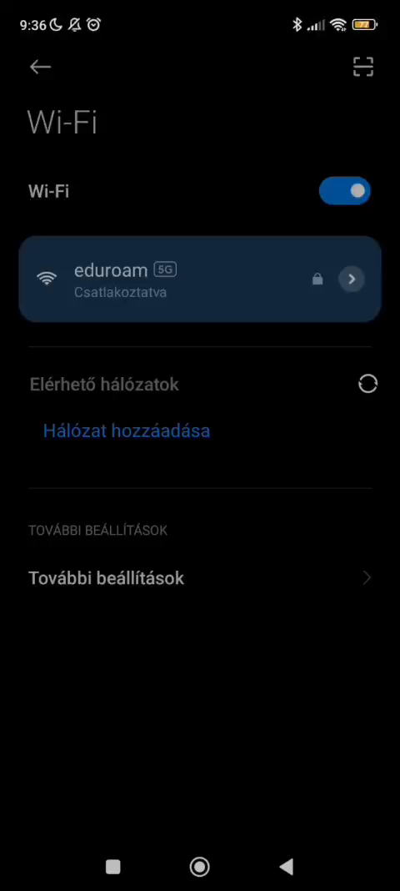
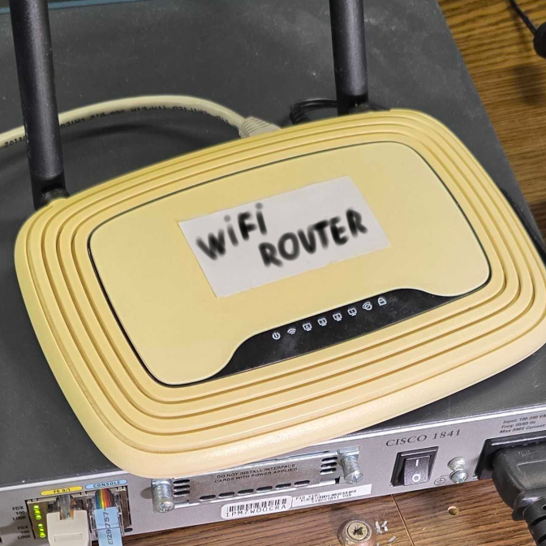
DHCP
A DHCP telefonon keresztül tesztelve lett
WEISS

Slide 39
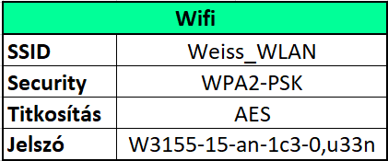
Wifi-Router
WEISS

Slide 40
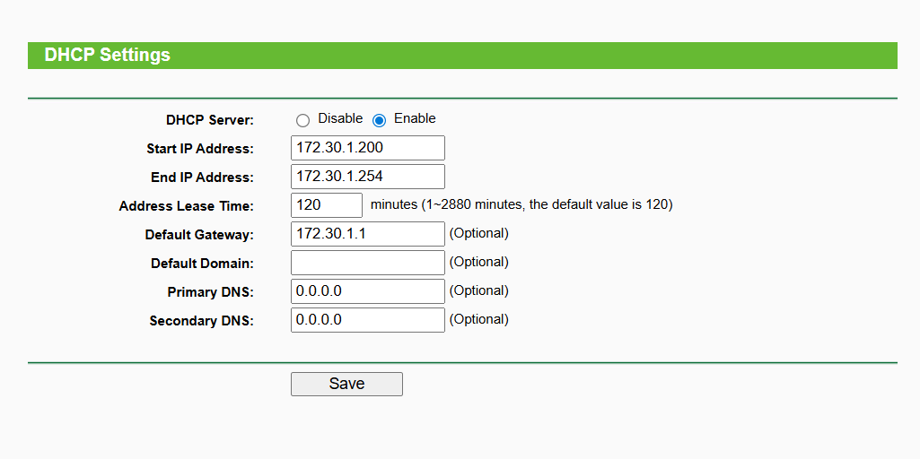
Wifi-Router
WEISS

Slide 41
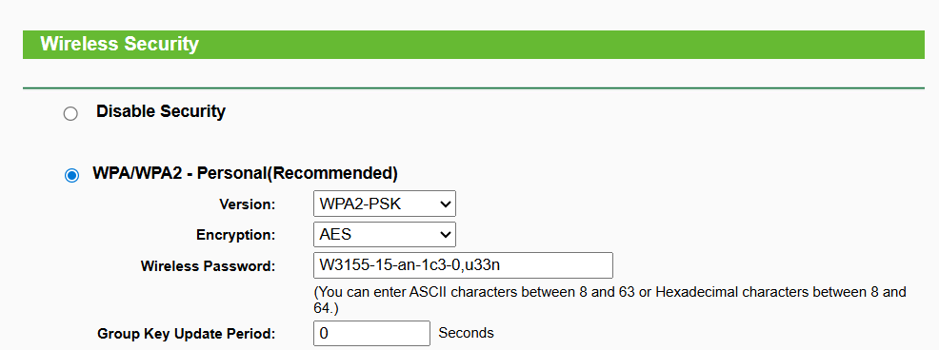
Wifi-Router
WEISS

Slide 42
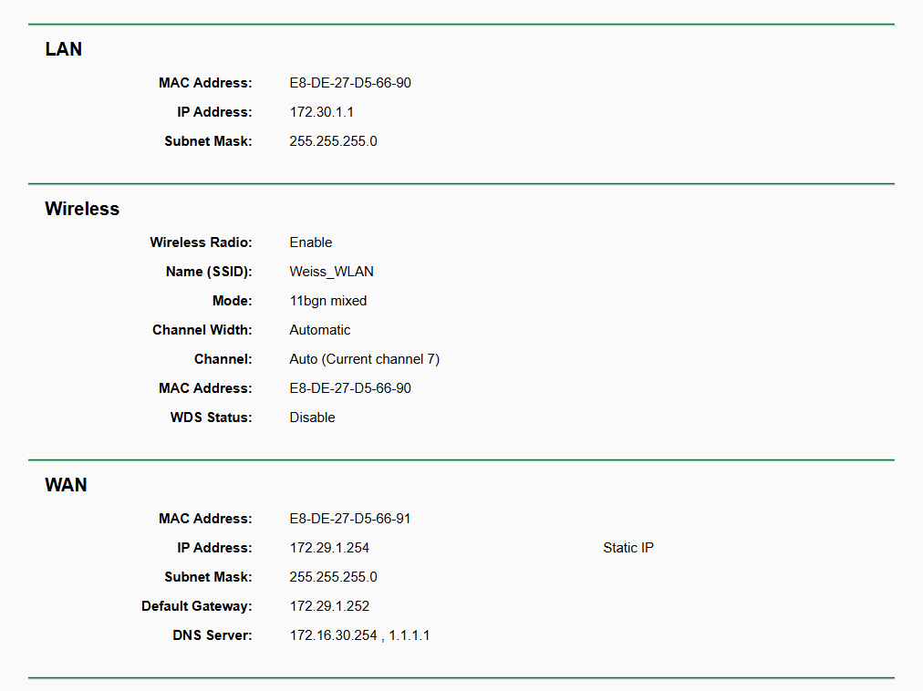
WEISS

Slide 43
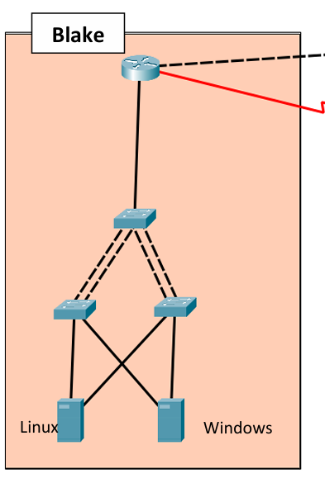
3. Blake telephely
Használt technológiák:
PPP
Linux Server
Windows Server

Slide 44
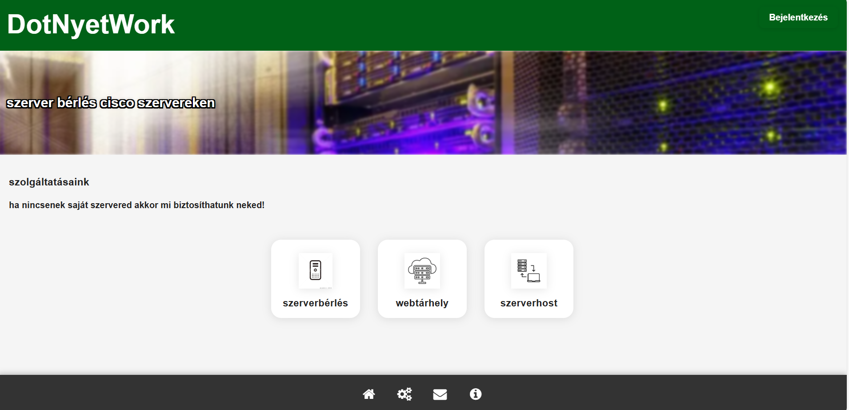
Oldal
BLAKE

Slide 45
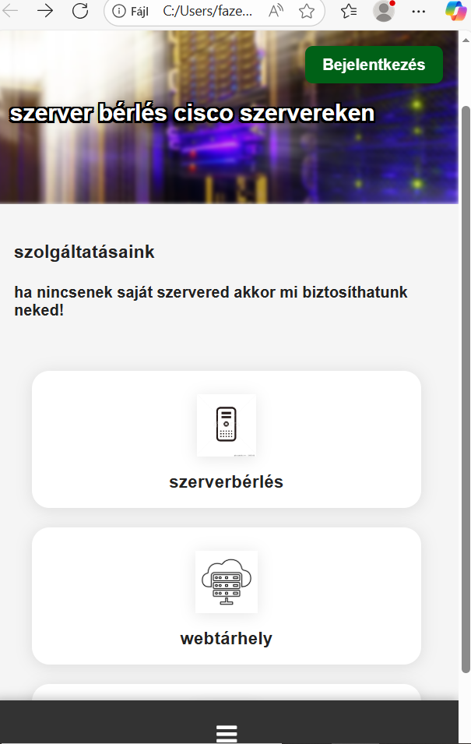
Oldal
BLAKE
Telefonokon:

Slide 46
GitHub

